Slide 1

Московский государственный технический университет им. Н.Э. Баумана
Разработка метода интеграции больших языковых моделей (LLM) средствами REST API для управления виртуальными агентами в Unreal Engine 5
Докладчик: Больных А. С., РК6-84Б
Руководитель: Витюков Ф. А.
Notes:
Добрый день, уважаемая комиссия. Тема моей выпускной работы – разработка метода интеграции больших языковых моделей средствами REST API для управления виртуальными агентами в Unreal Engine 5. (версия движка 5.2.1)

Slide 2
Цель и задачи
Цель: Разработать симуляцию, моделирующую взаимодействие LLM-модели и виртуальных агентов, которые имеют различные внутренние параметры. Управляемые агенты должны взаимодействовать друг с другом и с окружающей средой, стараясь удовлетворить свои потребности.
Задачи:
1. Создание сцены с окружающим миром;
2. Создание персонажей с различными характеристиками;
3. Интеграция больших языковых моделей в движок через REST API;
4. Синхронизация действий виртуальных агентов;
5. Оценка эффективности LLM.
Notes:
Требуется разработать симуляцию с виртуальными агентами, которые имеют различные внутренние параметры. За управление агентов отвечает большая языковая модель, общение с которой происходит через стороннее приложение по REST API (Ollama). Также необходимо в пошаговом режиме синхронизировать действия агентов между собой и ответами от LLM.

Slide 3
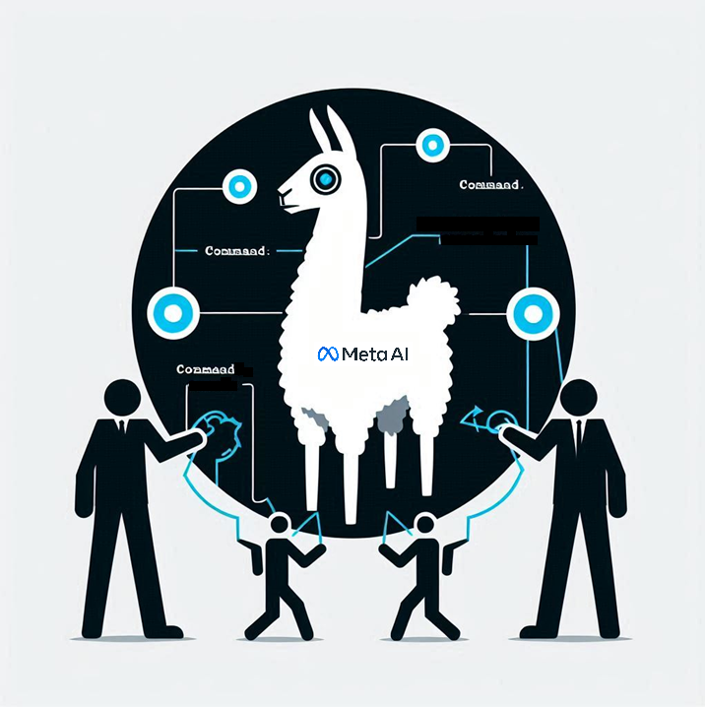

Актуальность
LLM является мощным и универсальным инструментом, позволяющим сократить код
На рынке Epic Game MarketPlace представлено мало решений (особенно бесплатных) для интеграции различных LLM в движок Unreal Engine 5
В настоящий момент решения на базе LLM занимаются в основном генерацией текста, реплик, картинок, анимированных аватаров (NVIDIA ACE)
Notes:
Актуальность работы. Большие языковые модели появились в 2018 году, и с тех пор всё лучше справляются с широким спектром задач без предварительного обучения. В Epic Game MarketPlace – основном рынке приложений на Unreal Engine – в настоящий момент представлено небольшое количество решений для интеграции LLM в движок. Также большинство проектов c LLM используют их в основном для творческих задач.

Slide 4
Компьютерный (виртуальный) агент
Внешняя среда
Определение
Компьютерный агент - это автономная сущность, которая действует в окружающей среде и наблюдает за ней.
Датчики
Действие
Агент ставит цели и принимает решения исходя из состояния внутренних и внешних параметров.
Об интеллектуальности агента можно говорить, если он взаимодействует с окружающей средой примерно так же, как действовал бы человек.
Состояние внешней среды
Цели
Внутреннее состояние
Схема агента с простым поведением
Notes:
Первое важное определение – компьютерный или виртуальный агент. Виртуальный агент - это автономная сущность, которая действует в окружающей среде и наблюдает за ней. Агент смотрит на внешние параметры, на внутренние, проводит анализ и принимает своё решение.

Slide 5


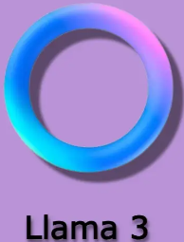



Большая языковая модель
Определение
Большая языковая модель (large language model, LLM) – это нейросеть с огромным числом весовых коэффициентов (параметров), обученная на большом количестве текста.
Считается, что языковая модель является большой, если содержит больше одного миллиарда параметров.
Notes:
Второе важное определение – большая языковая модель или LLM. Это нейросеть с огромным числом параметров (весовыми коэффициентами), которую обучили на большом количестве данных. Модели работают с естественным языком. Несмотря на огромное возможности, внутренняя работа LLM остается загадкой. Они оперируют миллиардами параметров и их взаимодействие между собой не до конца понятно.

Slide 6

Принцип работы LLM
Модель получает на вход текстовый запрос, который разбивается на «токены».
Модель анализирует информацию и подбирает ещё один токен.
Полученный текст снова подаётся на вход модели.
Так получается «разумное продолжение» на основе изначального запроса.
Для пользователя это выглядит как ответ, который имеет смысл.
Токен Это самая маленькая единица текста, например слово или знак препинания.
Для английского языка 1000 токенов в среднем равны 750 словам.
Для русского языка 1000 токенов – это около 375 слов.
Notes:
Принцип работы LLM. Для начала введём понятие токен. Токен – минимальная единица текста, например, слово, словосочетание, знак препинания. Принцип генерации текста состоит в следующем: модель получает на вход текст или «промпт», разбивает его на токены; затем она предсказывает один токен и полученный текст снова загружается на вход модели. Так происходит до тех пор, пока не будет сгенерирован ответ.

Slide 7

Unreal Engine
Механизм взаимодействия с LLM
За запуск локальных LLM отвечает кроссплатформенное приложение Ollama
агент n
Representational State Transfer (REST) – архитектурные рекомендации по взаимодействию компонентов распределённого приложения в сети.
. . .
агент 2
сообщение модели в формате JSON
Application protocol interface (API) – описание способов взаимодействия одной компьютерной программы с другими.
состояние агентов
агент 1
VaRest – это open-source плагин к движку Unreal Engine для обеспечения REST коммуникаций между клиентом и сервером.
Spawner
ответ
LLM
VaRest
запрос
Notes:
Механизм взаимодействия с LLM следующий: модель получает системный запрос с правилами симуляции, после старта приложения каждый раунд собирается информация со всех виртуальных агентов. Затем формируется большой запрос с текущим состоянием симуляции, он отправляется с помощью POST запроса. Также создаются 2 события-обработчика, которые принимают успешный и неуспешный ответ, соответственно. При неудачном ответе формируется новый запрос с прежней информацией о симуляции. При успешном ответе симуляция продолжается.

Slide 8
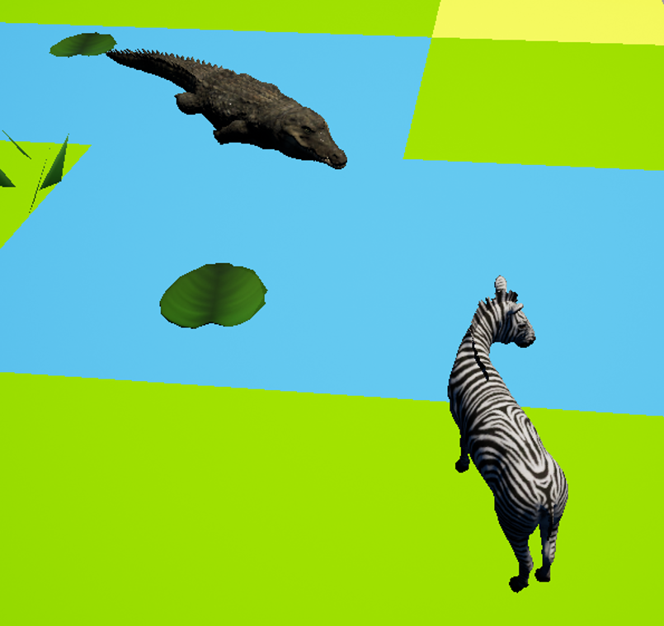
Создание симуляции

Slide 9
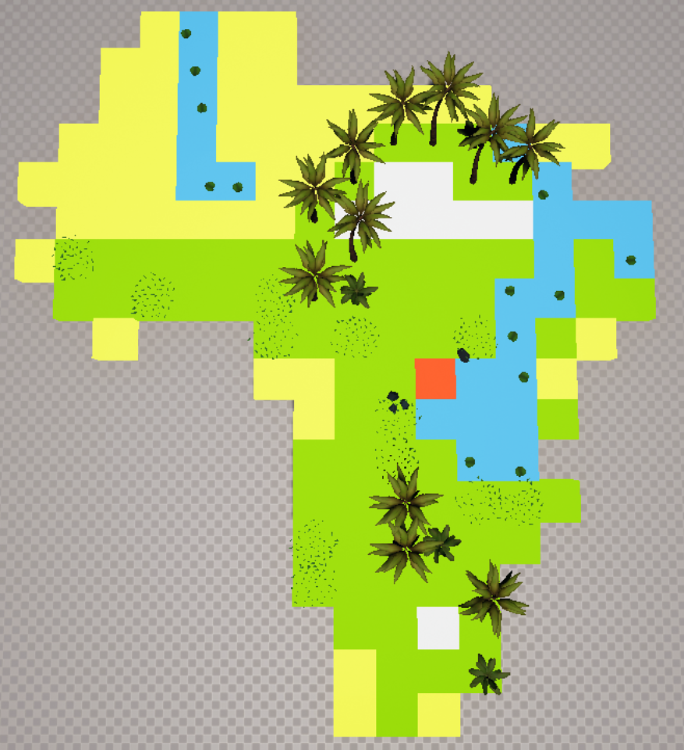
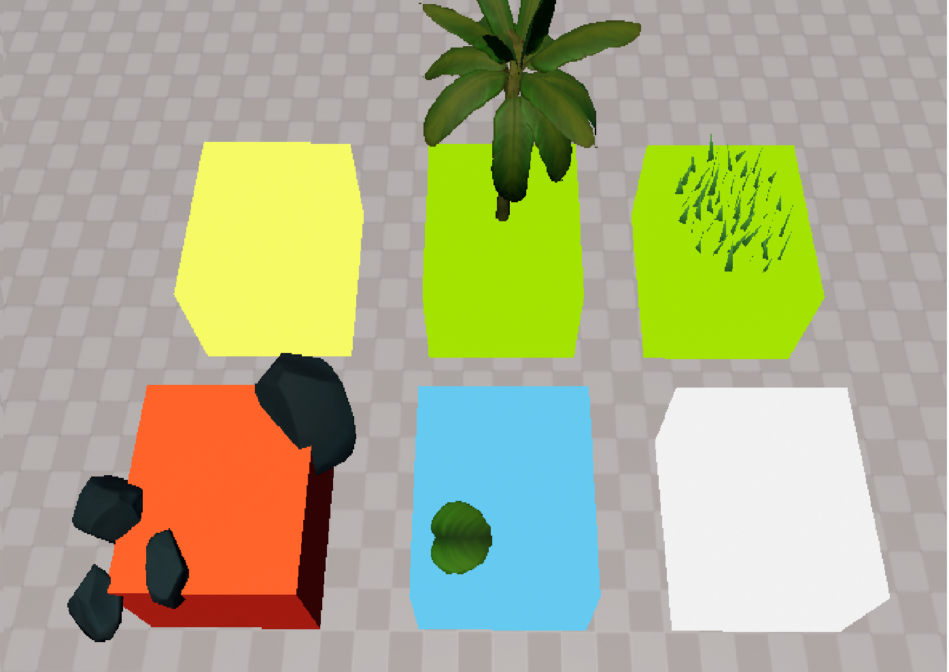
Разработка поля для симуляции
Инстансинг геометрии (дублирование геометрии) – подход, позволяющий отрисовывать множество копий одного и того же 3d-объекта за один проход
Все различные биомы (Пустыня, лес, равнина, гнездо крокодила, вода, снежная область)
Пример поля в виде континента Африки
Notes:
Поле состоит из Instanced Static Mesh Component кубов, символизирующих определённую природную зону или биом. Каждый блок – наследник класса от базового куба. К некоторым блокам дополнительно генерируется Instance дополнительного объекта (растение или камень). Каждый регион имеет свою температуру и максимальную скорость передвижения по ней. Генерируется поле на основе двумерного массива строк, где за определённым символов закреплён тип блока – если встречается неизвестный символ, куб не появится. Такой подход позволяет создавать различные карты разнообразных форм. Инстансинг геометрии (дублирование геометрии) – подход, позволяющий отрисовывать множество копий одного и того же 3d-объекта за один проход.
Основная цель инстансинга – понижение количества вызовов отрисовки.
Каждая копия объекта называется инстансом.

Slide 10
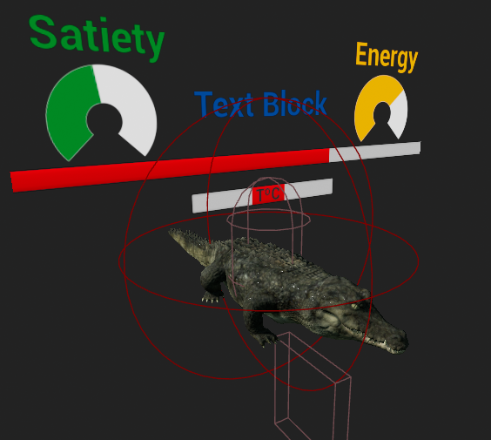
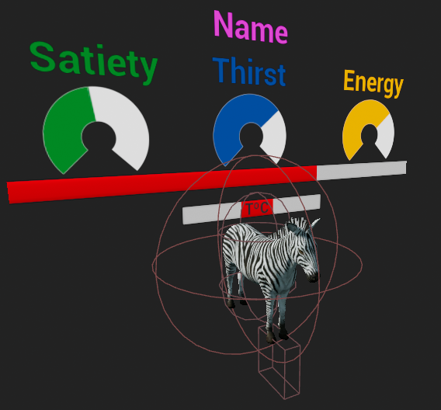
Разработка компьютерных агентов
Модели и компоненты
Виртуальный агент «Крокодил»
Виртуальный агент «Зебра»
Notes:
В моем проекте есть два агента: крокодил и зебра. У каждого из них есть параметры, такие как очки здоровья (health point), сытость (satiety), энергия (energy), температура и максимальная скорость передвижения. Зебра дополнительно имеет характеристику жажды, а крокодил может таскать с собой ветку из леса. Над моделями агентов расположен 3D-виджет с информацией в виде полосы прогресса и круглых слайдеров, а также текстовых полей. Также у них есть параллелепипеды под ногами, которые определяют местоположение агента при контакте с блоком. Дополнительно, персонажи имеют сферы разных радиусов для расчета коллизий между ними.

Slide 11
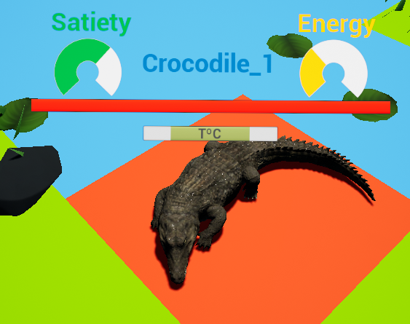
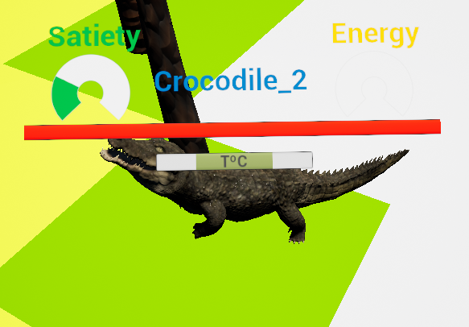
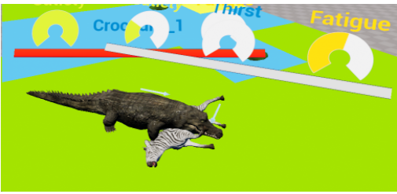
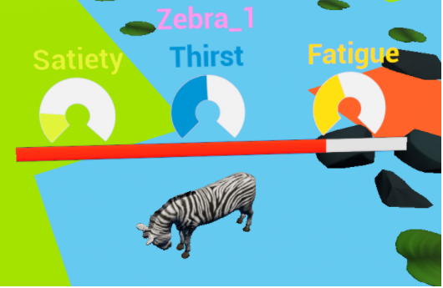
Разработка компьютерных агентов
Правила симуляции
Крокодил отдыхает
Крокодил добывает ветку
Крокодил успешно поохотился
Зебра утоляет жажду
Notes:
В течение жизнедеятельности агента его параметры медленно убывают каждый тик внутреннего таймера. Если множество характеристик не в норме, здоровье агента будет уменьшаться. При здоровья меньше 0, агент умрёт, его объект будет уничтожен. Зебра может восстановить жажду на блоке воду, отдыхать на любом блоке, кроме воды; и есть, находясь в регионе равнин. Крокодил способен отдыхать только в своём гнезде, питаться он может только при успешной охоте – если сфера крокодила пересекла сферу зебры – при этом объект зебры уничтожается в мире, а крокодил пополняет сытость. Любой агент может отправиться в случайное место на карте или в определённую зону. Только крокодил может начать следовать за ближайшей зеброй. Зебры быстрее крокодилов, на них не действуют ограничения максимальной скорости от регионов. Однако крокодил может улучшить гнездо и получить бонусы к скорости с помощью веток из леса.

Slide 12
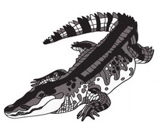
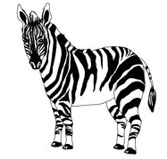
Обработка ответов
{Crocodile_0 “drink”, Zebra_1 “drink”}
Spawner
LLM
VaRest
Name=Crocodile_0 action=“invalid_answer”->”go_random” Hint: you typed wrong action for character called Crocodile_0, so he moved to random location. Here are all possible moves [allowed_moves]
Name=Zebra_1 action=“drink” (thirst=45->100) Hint: character called Zebra_1 restored thirst, try restore other parameters
Notes:
При успешном ответе каждый агент фильтрует ответ от модели, получая свои команды. Если команды нет в списке разрешённых действий, агент идёт в случайную область. После каждого действия для агента может быть сформирована подсказка для следующего запроса. Например, если модель неправильно задала действие для агента – в подсказку запишутся все возможные команды для данного агента. Или, если модель пытается восстановить агенту параметр, значение которого максимум, подсказка предложит модели выбрать другое действие.

Slide 13


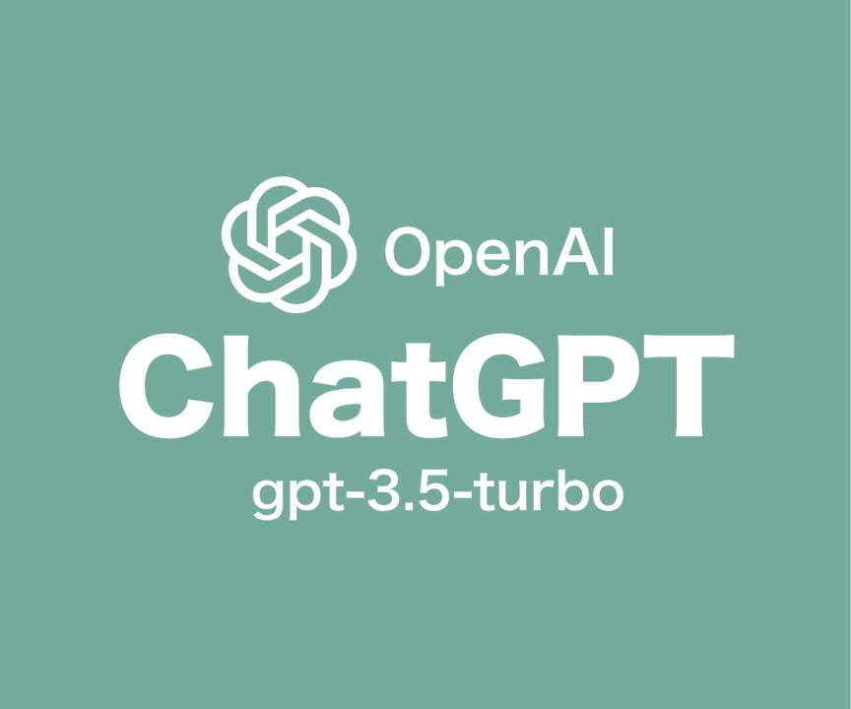
Процессор Intel(R) Core(TM) i5-2400 CPU @ 3.30 GHz
Оперативная память 16,0 ГБ
Видеокарта NVIDIA GeForce GTX 1050 Ti 4 ГБ
Тип системы 64-разрядная операционная система, процессор x64
Процессор Intel(R) Core(TM) i7-7700K @ 4.50 GHz
Оперативная память 16,0 ГБ
Видеокарта NVIDIA GeForce RTX 3060 Ti 8 ГБ
Тип системы 64-разрядная операционная система, процессор x64
Тестирование
Время ответа LLM
От 25 сек. до 1 мин. 30 сек.
Время ответа LLM
От 3 сек. до 5 сек.
Notes:
Проект тестировался на разных ПК. Результаты представлены на слайде. Офлайн модели: Gemma7B, LLama3-7B, LLama2-7B. Быстрее всех llama3, но у Gemma большая часть ответов затрагивала все имена агентов (ллама3 иногда ходила только для зебр или крокодилов). При этом, если использовать онлайн LLM – то среднее время ответа будет 4-6 секунд. GPT 3.5 сразу понял особенность крокодилов и единственный, кто смог улучшить гнездо.

Slide 14
Заключение
Создана трёхмерная сцена из ISMC кубов и других моделей;
Спроектированы персонажи с различными характеристиками и поведением;
Интегрирован механизм взаимодействия с LLM по REST API;
Проведены тесты на разных по мощности ПК;
Проанализировано влияние параметров моделей на результат их ответов;
Определены преимущества, недостатки локальных и онлайн LLM;
Выяснено, что для коррекции ответов LLM нужно эффективно использовать «промпт-инжиниринг».
Notes:
Итогом выпускной квалификационной работы стал проект, симулирующий деятельность виртуальных агентов в разнообразном мире под контролем LLM модели. Выполненные задачи – проектирование трёхмерной сцены из (Instanced Static Mesh Component) кубов и других mesh-ей. Созданы различные виртуальные агенты с анимациями. Проведены тесты на разных ПК. Проанализированы локальные, онлайн LLM и качество ответов от изменения их параметров. Выяснено, что техника «промпт-инжиниринга» очень важна, как и система подсказок.
В заключение хотелось бы сказать, что разработанный инструмент годится для тестирования новых LLM на предмет их развития и возможности генерации разумных решений.

